Slide 1
Løbehjul

Slide 2
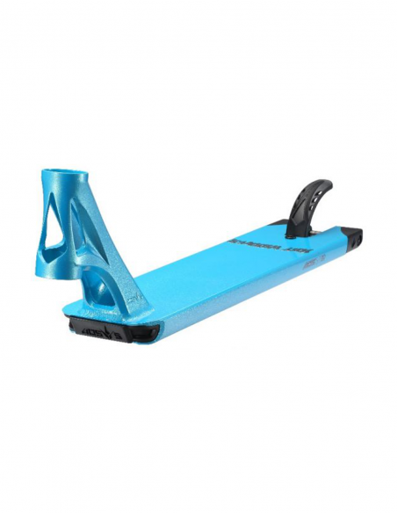
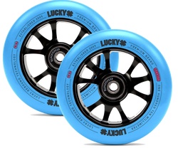
Dele
Startede ud skrøbelig
Nye brands (Lucky, Envy, Madd Gear etc.)
Bedre, stærkere og lette dele
Flere muligheder

Slide 3



Sociale medier
Popularitets stigning
Instagram
Sponsorships
Youtube

Slide 4
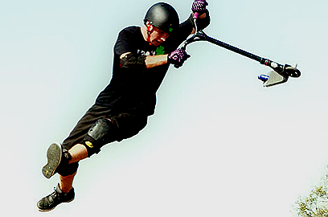
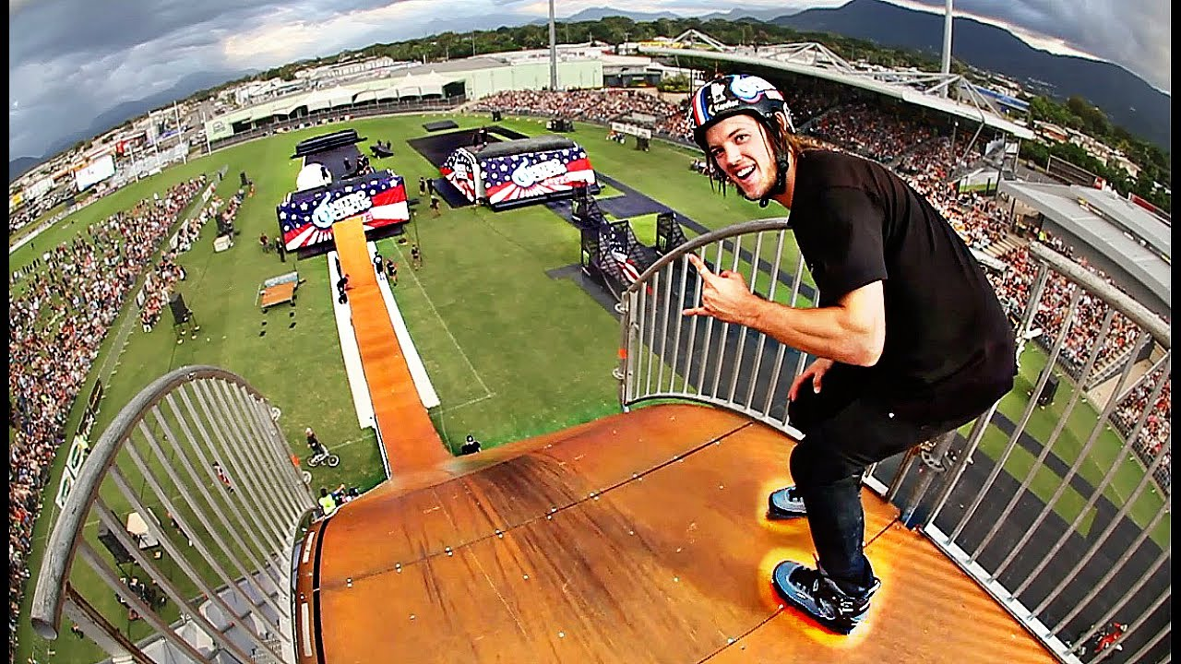
Riding style
Park
Street
Style
Mega ramp

